Slide 1


Revolucionando tus procesos
industriales

Slide 2

InfoPORTAL
2
info|PORTAL

Slide 3
AGENDA
Revolucionando tus procesos de Industriales
Acerca de INFOPORTAL
1
Infoportal y más de 15 años de experiencia
2
IT/OT
La convergencia digital y la revolución a los procesos
Tópicos Hoy
Casos
3
2 casos de uso en industria química y bebidas
¿Cómo iniciar?
4
Por dónde empiezas este cambio
Integrar una red neuronal a tu sistema de operaciones

Slide 4

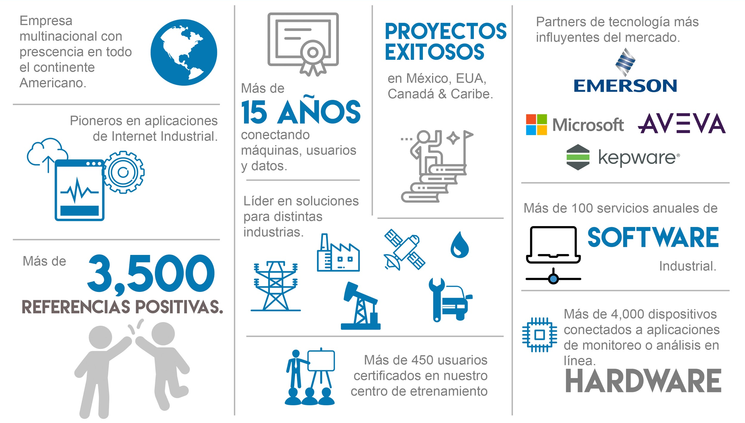
4
info|PORTAL

Slide 5



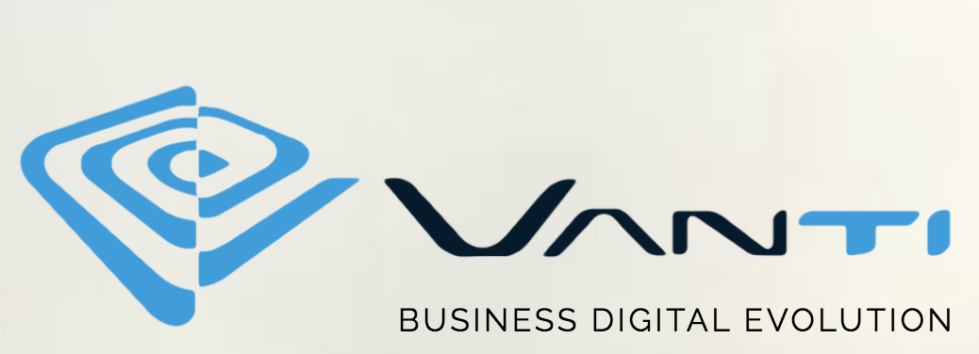
Consorcio IT / OT
infoPORTAL forma parte del consorcio más grande en América Latina
Enfocados en la transformación digital para diferentes segmentos
Infoportal
Izertis
Especialidad en OT
Transformación Digital Banca.
Dexterity
Vanti
Especialistas en ERP - Sap Business One
Procesos de negocios digitales & Robots.

Slide 6




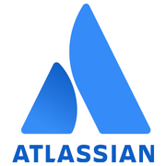


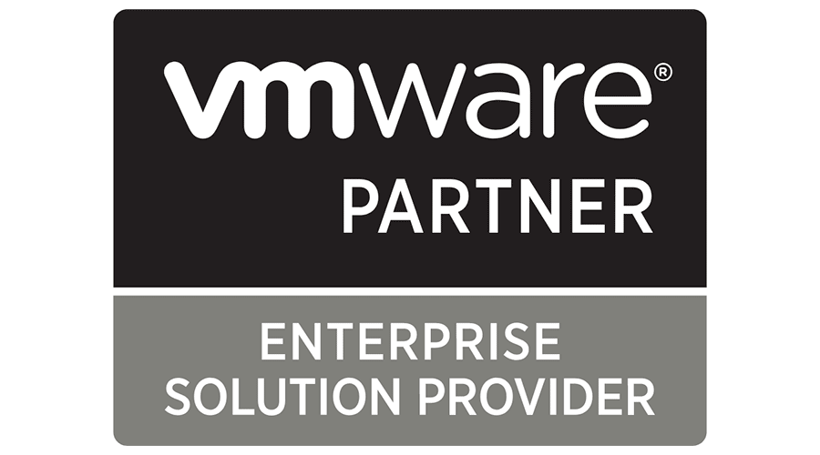













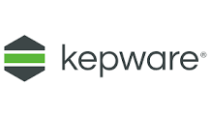








Consorcio con Alianzas Tecnológicas

Slide 7













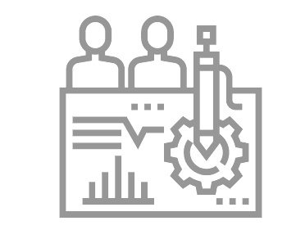
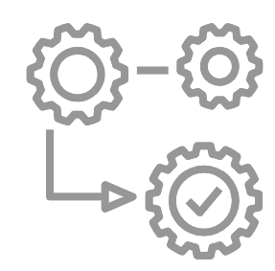








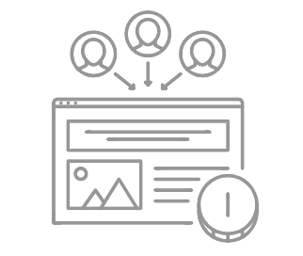
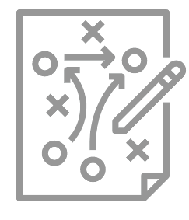

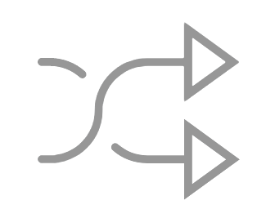


Servicios
CYBERSECURITY
DIGITAL TRANSFORMATION
TECHNOLOGICAL INFRASTRUCTURES
& SERVICES
BUSINESS SOLUTIONS
Strategic Consulting
Business
Intelligence
Data Governance
Datacenter Solutions
Cloud
Solutions
Modern
Workplace
ERP
CRM
EAM
IA
IoT
OT
Extended Reality
PLC/PAC
Managed
Services
Unified
Communications
Security Sollutions
CPM
Financial
Solutions
Additive
Manufacturing
Blockchain
Data Science
& BI
Access & Networking
SMART SOFTWARE LABS
BUSINESS CONSULTING, PROJECT & SERVICE MANAGEMENT
DIGITAL EXPERIENCE
Custom Software Solutions
Digital
Platforms
Smart
Apps
Project & Portfolio Management
IT Governance
Service Management
UX & UI
Design
Inbound Marketing
Social
Media
Quality Assurance & Testing
DevOps & Automations
SEO
Web
Analytics
Lead Nurturing
Software Maintenance Services
Change Management
Service, Operation & Automation Solutions
Project & Portfolio Management Solutions
Agile Development Cells
RPA
Online Ads
BUSINESS OPERATIONS
Notes:
Digital Transformation:
Consultoría Salvador Barrena
IoT, IA, Extended Reality, OT Infoportal
Smart SW labs
Suma de capacidades de Izertis + Dexterity + Vanti
Business Solutions
ERP Dexterity (SAP Business One)

Slide 8












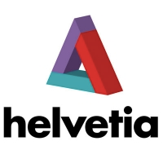





































Referencias por sectores
Banca
Seguros
Industria
Retail, logística, distribución
Real Estate
Admón. Pública

Slide 9































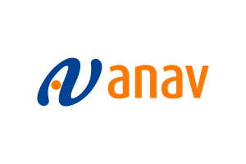
























Referencias por sectores
Salud
Mutuas de trabajo & seguros de salud
Telco
& Media
Energía
& Utilities
Turismo
& Hoteles
Servicios
Tecnología

Slide 10
España, UE
Office 75 Tech.
Lafayette, LA
Portugal, UE
Monterrey, MX
Office 98 Tech.
Office 89 Tech.
Office 18 Tech.
México, MX
Office 120 Tech.
Colombia
Office 25 Tech.
Software Developers +500 personas + 30 Consultores
Presencia en más de 5 países
Capacidad de ejecución internacional, multidisciplinarios
Expertos de procesos y tecnologías de transformación digital + 85

Slide 11

Convergencia IT/OT
info|PORTAL

Slide 12
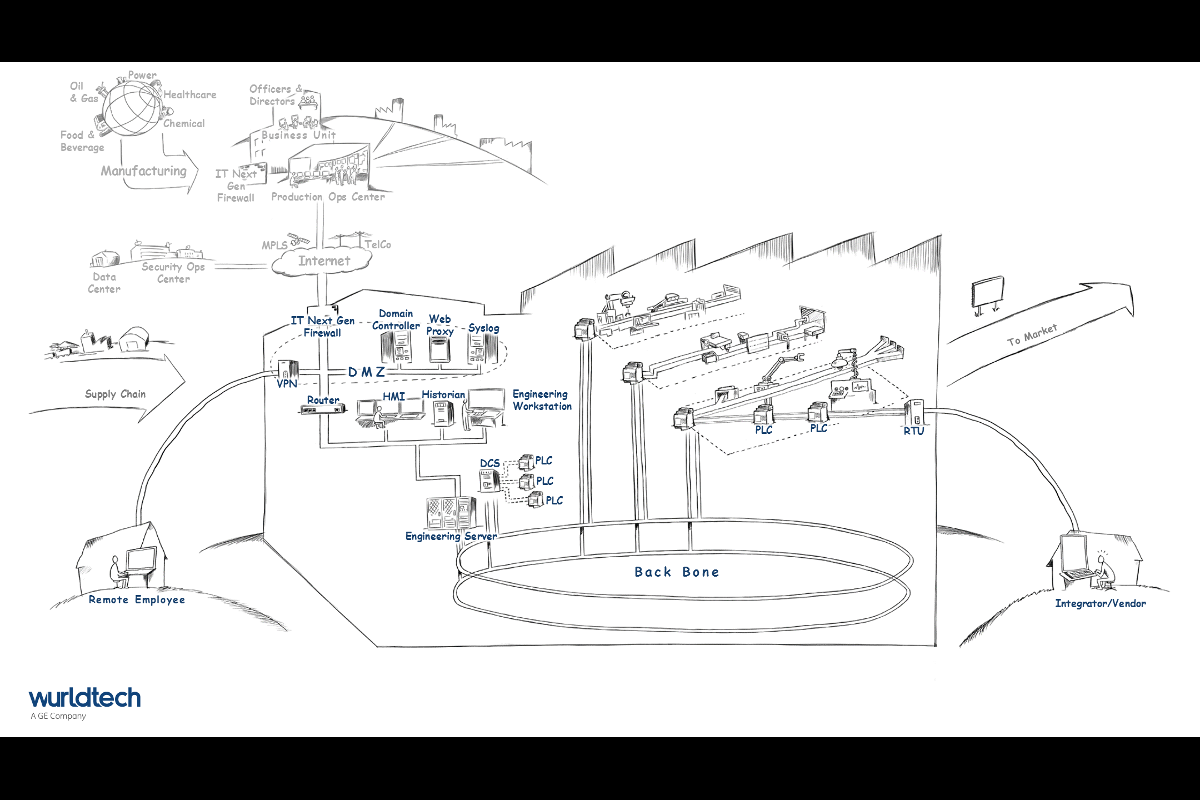
Convergencia de IT y OT
IT
Financial Planning
B2B
SRM
B2C
CRM
Big Data
Advanced Analytics
Apps & Micro-Services
Custom Applications
ERP Systems
SCM
Systems
Business Intelligence
Business
Predictive Analysis
IT Cyber Security
CLOUD
Dev. Platform
OT Cyber Security
Edge
Data
Warehouses
Excel
Online Analytical Processing OLAP
PLC
Asset
Health
Asset
Reliability
Asset
Strategy Optimization
PLC
Relational Data Bases
ROLAP
Quality
CMMS
Overall Equipment Effectiveness
PLC
Production Scheduler
Genealogy & Traceability
Business Transactions
SCADA
Historian
Time Series
Reports & Charts
OT
Data Integration Platform & Infrastructure
Automation
PLC
Instruments
Operation/Production Assets
info|PORTAL

Slide 13
Mapa de datos
Procesos interconectados con variables en los activos
Variables de piso. Horno 1. Temp
Medición de Merma
A
D
Sistema SCADA
Supervisión
Consistencia en la receta de elaboración
B
E
¿Por qué conectar?
Sistema de inventario + ERP
B
E
Consumos de materiales
Detección de una falla
Realidad Aumentada Prescriptiva
C
F

Slide 14
¿Qué conectar?
Para tender un cable o tubería de conexión a los datos.
Contemplar 4 puntos clave
Equipos existentes
01
Cualquier activo con control de procesos. PLC. PAC. DCS. RTU.
Analizar protocolos de comunicación de planta
02
Cada máquina tiene una forma especial en comunicarse
¿Qué sistemas tengo hoy operando y busco interconectar?
03
Mis sistemas ERP. Control de producción. Ejecución de manufactura. CRM
Interfase a los modelos de decisión. Inteligencia Artificial
04
¿Cuál será el sistema central de decisiones? ¿Qué modelo de negocio seguir?

Slide 15
Casos

Slide 16
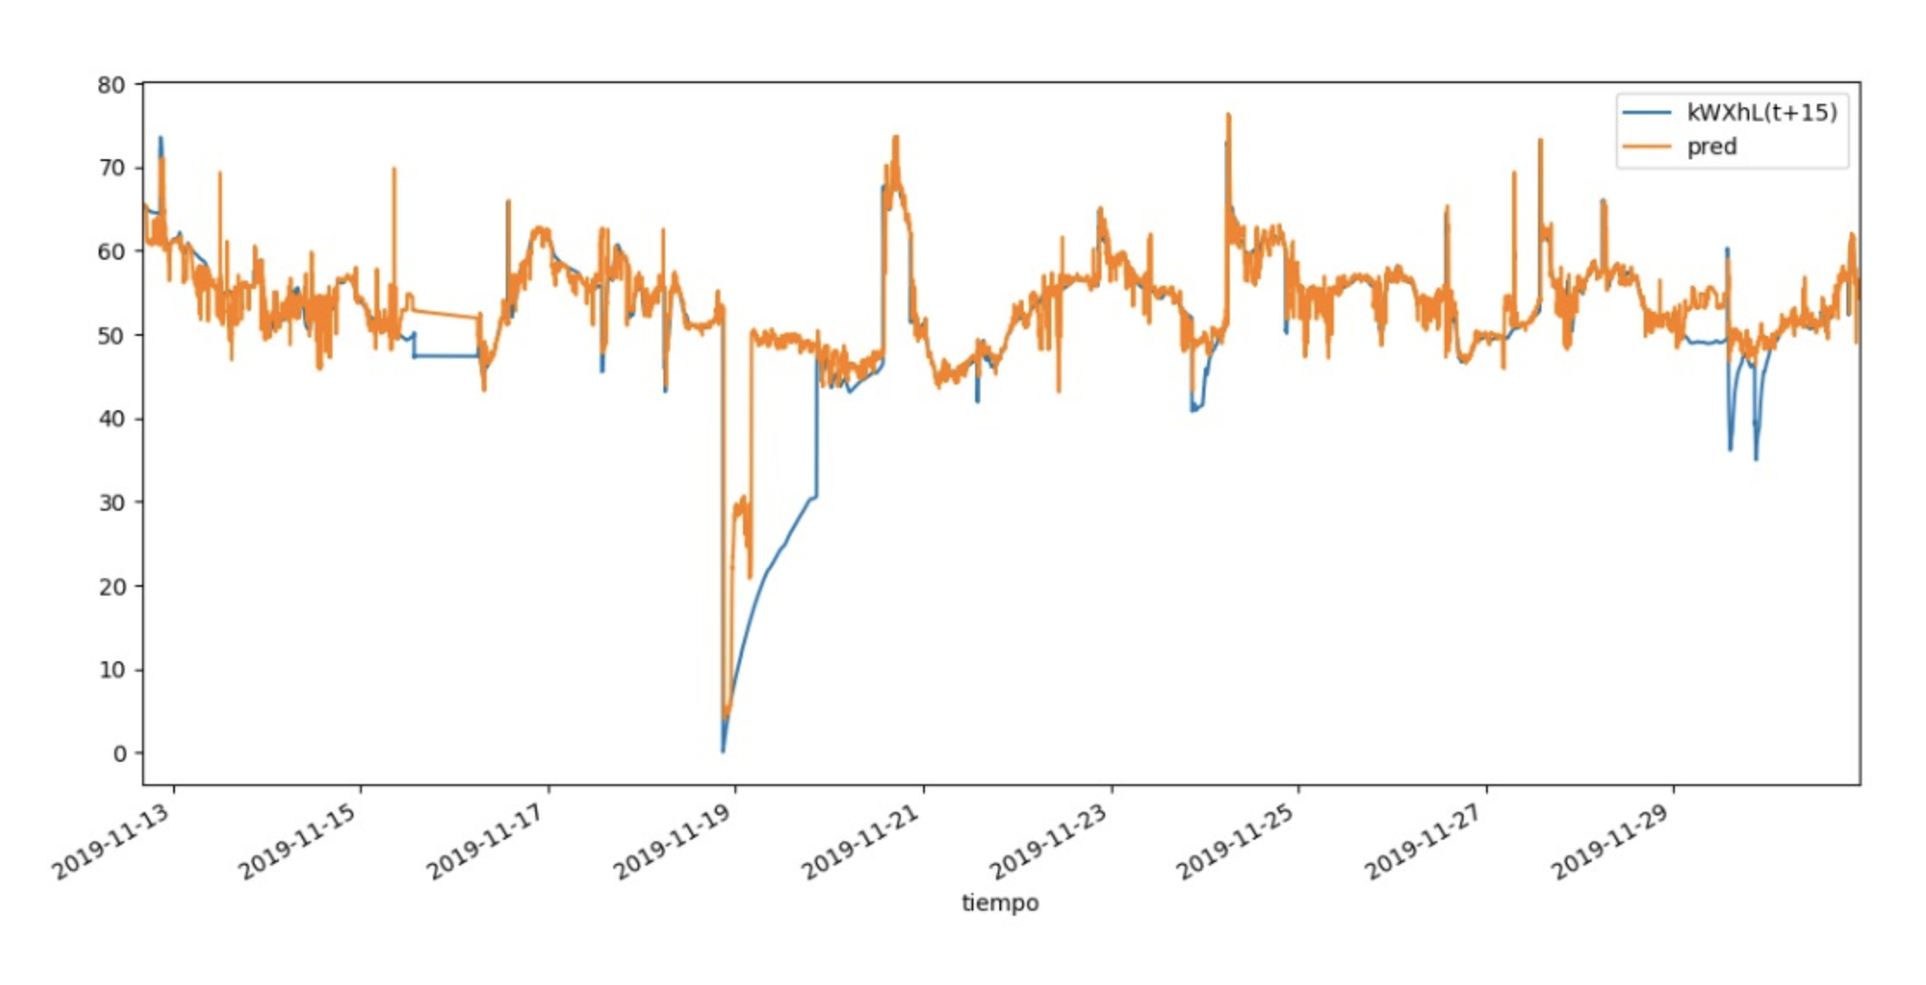
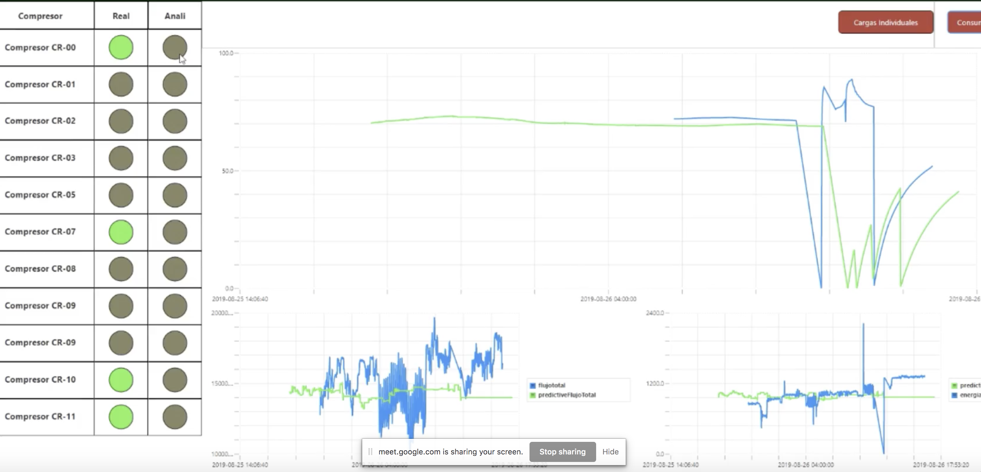
Neurona cuarto de máquinas - Compresores
16
info|PORTAL
Notes:
Presentación de nosotros ¿Quienes somos?

Slide 17
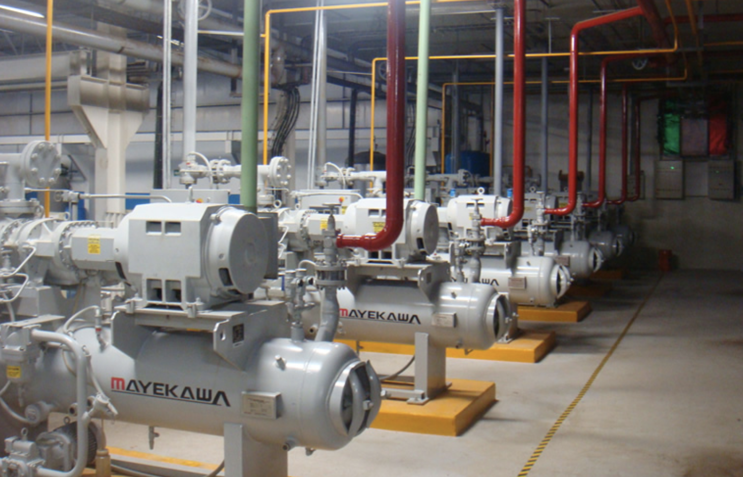
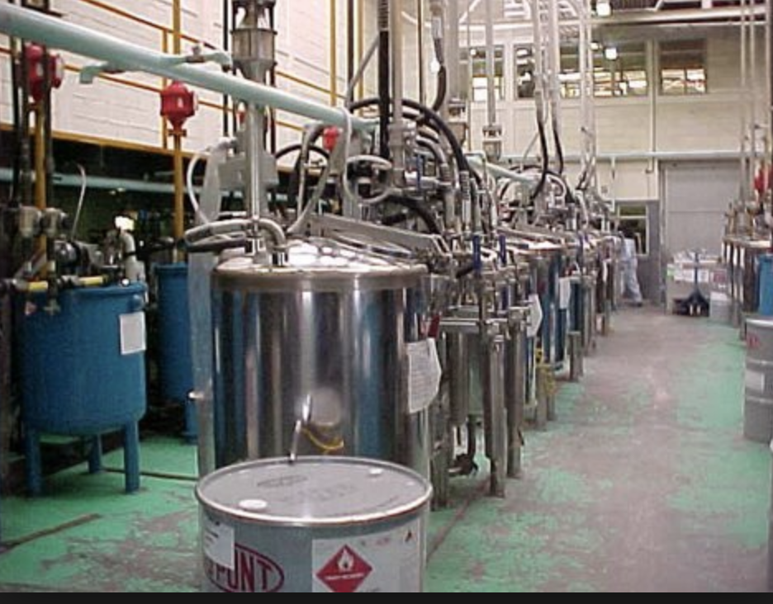
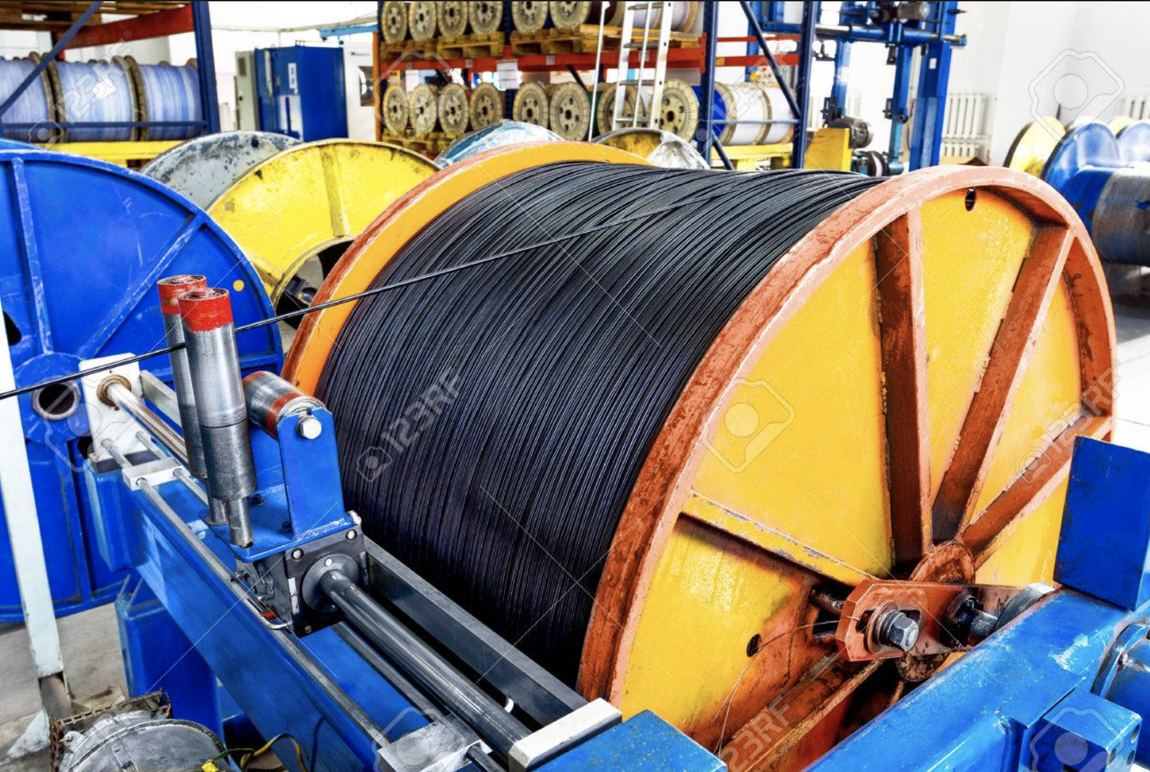
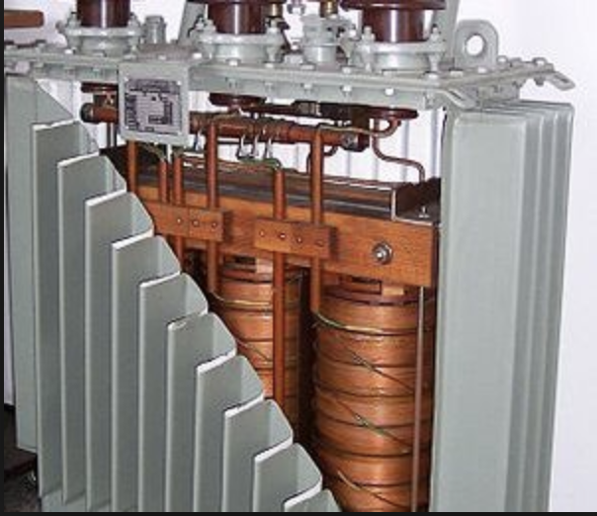
Poder de analytics - Casos actuales
Ahorro energía en cuarto de máquinas. Generación agua fría para elaboración. Variable de predicción consumo energético. Optimización para encendido y apagado de equipos secuencias complejas para ahorrar hasta 7% costo de consumo energético.
Ahorro en fabricación de pintura líquida. Control de receta de pintura automotriz tecnología aluminio. Las instrucciones de llenado y tipo de producto se digitalizan y se crea un sistema a prueba de fallas. Workflow para ahorros de 30% costos de operación
Mantenimiento predictivo fabricación cables. Digitalización de máquinas de elaboración de cable. Control de disponibilidad y tiempo muerto de paros no programados. IA.Predicción falla al 87%. Ahorros operativos de 15%
Modelo predictivo hornos para núcleos transformadores. Digitalización de variables que afectan la humedad en cocimiento de nucleos para transformadores. Conectividad y modelo. Ahorros esperados en materiales del 1% y 25% en disponibilidad eficiencia.

Slide 18
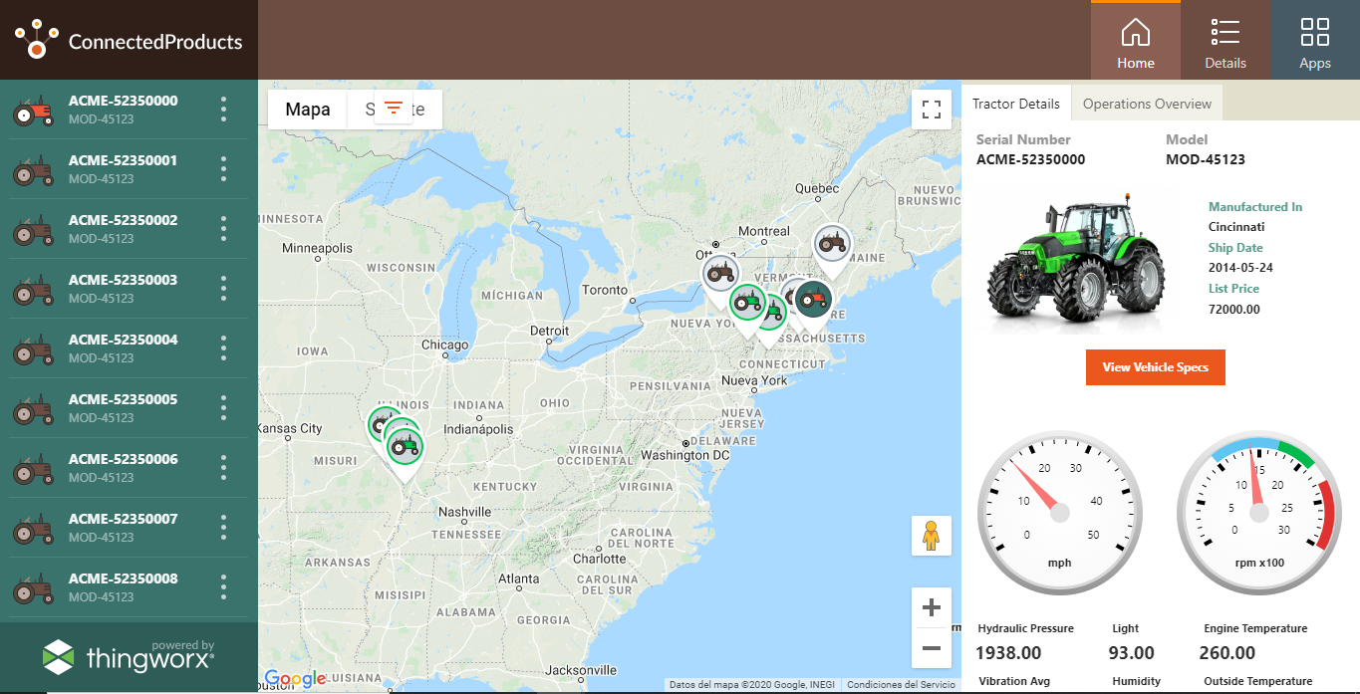
Business Cases EDGE to IOT in Manufacturing
Casos de uso: Escenario de monitoreo de un activo (tractor).
18
info|PORTAL

Slide 19
¿Cómo empezar
a revolucionar?
info|PORTAL

Slide 20
Integrar una neurona a tus activos
Inteligencia Artificial para integrar tus activos de producción y procesos
Tareas importantes que pueden revolucionar tus procesos productivos
Realidad Aumentada
Automatización
Cómo visualizar mejor las situaciones de procesos
Llevar tus procesos de automatización a I4.0.
Interconectividad de activos
Cloud Computing
Cualquier dispositivo, sensor, actuador: hacer una interfase .
Trabajar en servicios cloud como clave de Flexibilidad.
Internet of Things Platform
Big Data
Seleccionar una plataforma de internet of thing que contenga AI
Utilizar plataformas de alto volumen de información.

Slide 21
¿Qué conectar a una red neuronal?
Pronóstico ventas y producción
PLC/PAC/RTU/Devices
V
Interactuar con tu pronóstico e indicar a producción un escenario optimizado.
Interconectar nuestras máquinas para optimizarlas
P
Proyectos ROI arriba del 90%
Performance APM
Cadena de suministro
C
P
Reducir las fallas en las máquinas para poder controlar paros no planeados
Tus aliados de distribución y control de flujo de materiales optimizarán tus costos
Consumos energéticos
Se calcula una inversión anual en IOT 200 mil millones
Disminuir gasto operativo en 12-30%
Ahorros energéticos 7-15%
Cero tiempo muerto no planeado
Aumenta la productividad del operador hasta un 60%
E
Decidir sobre cómo usar mejor los recursos, es un medio muy nutrido para mejorar resultados económicos

Slide 22
Identificar
Merma. Desperdicio. Gasto energético. Tiempos muertos
Areas o departamento
Que área o departamento está involucrado.
Ecosistema
Análisis - Discovery
Cómo empieza un ecosistema De Transformación Digital
Se tienen datos. Se tienen indicios. Análisis descriptivo en DataLake
Monetizalo
Análisis de factibilidad para monetizar un proyecto
Desarrollar un Piloto
Desarrollamos pruebas de concepto.

Slide 23
Caso Merma
Merma
30% de mi producto se convierte en merma.
Variables / Tags
Qué variables están involucradas. 1000 variables sospechosas
Variable de respuesta
Análisis & Machine Learning
¿Cómo explicas una situación y la repites para un análisis consistente?.
Reducir de 1000 variables a solo 50 que son las importantes.
Validar Monetización
Las decisiones que se toman impactan al proceso.
Obtienes un modelo nuevo
Crear un modelo nuevo para trabajar en tu proceso.

Slide 24
Roadmap
Construimos un roadmap para cada empresa
Historia de cliente
Q1 | Q2 | Q3 | Q4 | Q5
Modelado
Fases del negocio
Digital Twin
Definición de fases y trabajos
Validación en Digital
Nuevas Fases
Conectividad
Conectividad por cada activo + Almacenamiento
OPC Connect / PLC / Devices
Tunning
Almacenamiento
Capacitación / RH / ROI
Preparar a la organización al cambio.
Adopción al cambio
ROI Analysis
Indicadores / Metas Bonos
Creerse Hyperdigital

Slide 25
Roadmap
Construimos un roadmap para cada empresa
Historia de cliente
Q1 | Q2 | Q3 | Q4 | Q5
Eficiencia
Causas
OEE
Automatizar más señales
Indicadores de productividad
PokaYoke Digital
Fábrica Visual
Predicción
Cuando mis equipos pueden fallar. Cómo optimizar una decisión
Modelo Neurona 0
Neurona 1
Neurona 1.1
Neurona 2.0
Neurona 2.1
Ajustes de variables
Hypertunning & Algoritmos
Prescripción
Que debo de hacer cuando mis equipos fallan. Know how
Modelo de optimización
Deep learning
Scores & prescripción
APM

Slide 26
Rompiendo Paradigmas
Hemos aprendido que con prácticas en proyectos, tus procesos los revolucionas
¿Cómo creamos una ventaja competitiva?
Tecnología
IT
Industria 4.0 / Aprovechar lo que ya tienes instalado / Adoptar nuevas tecnologías
Servicios y Productos
Crear Valor
Nuevos productos y servicios una nueva forma de negocios
Creatividad, Fomentar en la empresa la cultura de la innovación
Resultados de optimizar los activos que se tienen Tecnología
Procesos
Todos los procesos los Hiperdigitalizamos

Slide 27


Cual es el reto?
Que debemos hacer como empresa para lograrlo
Organización
Incorporar nuevos elementos a la cultura organizacional
Transformación Digital
A
B
Adoptar nuevas y mejores tecnologías
Cadena de Valor
Establecer alianzas con los mejores
Redes Neuronales
D
C
Recursos
Destinar fondos para iniciativas y proyectos de Innovación
27
info|PORTAL

Slide 28
Innovación: Rompiendo paradigmas
Telecom
TI
Finanzas y seguros
Automotriz
Menudeo
Naval
Materiales
Industriales
Alimentos y bebidas
Edificios
Instalaciones
Energía
Progreso a través de la curva de digitalización
28
info|PORTAL

Slide 29



